Slide 1
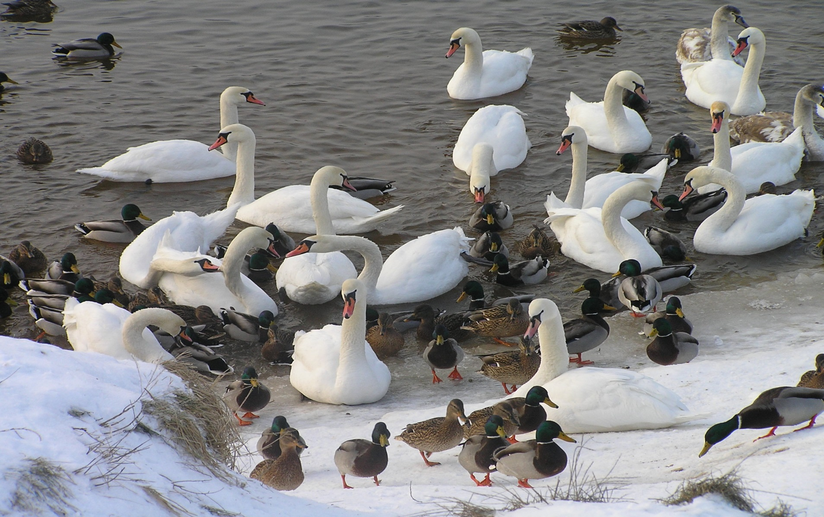
KAUNO MIESTO SAVIVALDYBĖS ADMINISTRACIJOS FILIALAS
PANEMUNĖS SENIŪNIJA

Slide 2
PANEMUNĖS SENIŪNIJOS 2017 M. VEIKLOS ATASKAITA
Panemunės seniūnija įgyvendindama SVP priemonę 02.05.02.007. Panemunės seniūnijos įtakos stiprinimas skatinant gyventojų bendruomeniškumą vykdė sekančias veiklas:
02.05.02.007.01. Bendruomeninių renginių organizavimas. Stiprino bendruomeninius ryšius, gerino bendruomeninių renginių organizavimą, skatino ir plėtojo seniūnijoje kultūrinę veiklą, gilino kultūros tradicijas (organizuoti kultūriniai šviečiamieji renginiai, parodos), ugdė fiziškai aktyvią ir sveiką bendruomenę, tuo tikslu organizavo sporto renginius bendruomenei (sudarytos įvairių sporto šakų komandos ir dalyvauta Kauno miesto ir Lietuvos seniūnijų sporto žaidynėse), vykdė šviečiamąsias, socialines veiklas, skatinančias bendruomenės narių užimtumą (organizuotos talkos, prevenciniai reidai).
Reginių ir iniciatyvų skaičius – 45; Dalyvių skaičius – 3200.
Panaudotos lėšos – 1373,88 Eur.
02.05.02.007.02. Seniūnijos teritorijos priežiūra. Didino visuomenei naudingai veiklai atlikti pasitelktų asmenų veiklos ir į nuolatinės priežiūros programas neįtrauktų teritorijų tvarkymo organizavimo ir statinių naudojimo priežiūros efektyvumą - papildytas ir pateiktas apleistų statinių sąrašas: įspėti 15 statinių savininkai (9 statinių savininkai buvo įrašyti į sąrašą) ir sklypų sąrašas (įspėti 37 žemės sklypų savininkai, įtraukti 23 sklypai į sąrašą, 9 sklypai įtraukti naujai), užtikrino ir siekė, kad Kaunas būtų tvarkingas, švarus, saugus miestas, tuo tikslu nuolat organizavo viešų erdvių tvarkymą: likvidavo netinkamus naudoti vaikų žaidimo aikštelių ir sporto įrenginius (4 vnt.), sąvartynus, inicijavo nenaudojamų automobilių (10 vnt.), nelegalių statinių garažų (167 vnt.) šalinimą ir atliko kt. veiklas, užtikrinančias saugios aplinkos kūrimą.
Asmenų pasitelktų visuomenei naudingai veiklai atlikti skaičius – 82 (11 neatliko VNV); Sutvarkytų objektų skaičius – 17; Atliktų statinių patikrinimų skaičius – 110.
Panaudotos lėšos – 2666,25 Eur.
02.05.02.007.03. Gyventojų dalyvavimo vietos savivaldos procese skatinimas. Vystė seniūniją, kaip modernų, šiuolaikišką administracinį centrą, plečiantį betarpišką aptarnavimą, orientuotą į klientą, ir skatinantį gyventojų įsitraukimą į vietos savivaldos procesus, tuo tikslu skatino bendruomenę dalyvauti miesto valdyme, savivaldos institucijų sprendimų priėmimo procesuose, skatino gyventojus naudotis e. paslaugomis (2016 m. – 8; 2017 m. – 85 e. paslaugos), organizavo seniūnaičių rinkimus 4 seniūnaitijose, sudarė ir padėjo organizuoti išplėstines seniūnaičių sueigas, konsultavo projektų vykdytojus, įgyvendinant Nevyriausybinių organizacijų ir bendruomeninės veiklos stiprinimo 2017-2019 metų veiksmų plano įgyvendinimo 2.3 priemonę „remti bendruomeninę veiklą savivaldybėse“ (seniūnijos nevyriausybinės organizacijos įgyvendino 5 projektus už 25 tūkst. eurų).
Organizuotų susitikimų, susirinkimų skaičius – 18; Seniūnaičių rinkimuose dalyvavusių gyventojų skaičius – 683 (2017 m.), – 568 (2014 m.) (didėjantis gyventojų aktyvumas, tačiau Vičiūnų seniūnaitijoje neišrinktas seniūnaitis, nepasiūlytas nei vienas kandidatas).
Panaudotos lėšos – 0,00
Panemunės seniūnijos veiklai įgyvendinti 2017 m. skirtos lėšos– 4392,00 Eur., panaudotos lėšos – 4040,13 Eur., nepanaudotos lėšos – 351,87 Eur.
Įgyvendindama SVP priemonę 02.04.02.007 ,,Gyvenamajai vietai deklaruoti (valstybinė funkcija)“ Panemunės seniūnija aptarnavo 2855 asmenis.

Slide 3
PANEMUNĖS SENIŪNIJOS SVARBIAUSI DARBAI (VEIKLOS PRIORITETAI) 2018 METAMS
Teikti kokybiškas viešojo administravimo paslaugas gyventojams, skatinti gyventojus naudotis teikiamomis e. paslaugomis;
Skatinti bendruomenę dalyvauti miesto valdyme ir remti bendruomenės kultūrines, švietimo ir kitas pilietinės iniciatyvos formas;
Gerinti aplinkos kokybę ir apsaugą seniūnijos teritorijoje, siekti saugios gyvenamosios aplinkos, gerinti socialinę aplinką seniūnijos gyventojams;
Dalyvauti įgyvendinant priemones, skirtas Nevyriausybinių organizacijų ir bendruomeninės veiklos stiprinimo 2017–2019 metų veiksmų plano įgyvendinimo 2.3 priemonei „Remti bendruomeninę veiklą savivaldybėse“;
Didinti statinių naudojimo priežiūros efektyvumą.

Slide 4
Panemunės seniūnijos lėšų poreikis, skatinant gyventojų bendruomeniškumą (1)
Eil Nr. | Išlaidų pavadinimas (pagal veiklas) | Lėšų šaltinis | 2018 m. |  |  |  | 2019 m. | 2020 m. | Komentarai
 |  |  | Matavimo vnt. | Darbų, prekių, paslaugų kiekis | Kaina (įkainiai) Eur/vnt. | Suma, Eur
1. | Bendruomeninių ryšių stiprinimas, renginių organizavimas
1.1. | Organizuoti kalėdinį renginį-spektaklį daugiavaikėms šeimoms ir soc. remtiniems vaikams. | 5101 | vnt. |  |  | 550 | 550 | 550 | Tuo tikslu įsigyti kalėdines dovanėles ir bilietus į spektaklį.
1.2. | Dalyvauti organizuojant kultūros renginius seniūnijos bendruomenei; paminėti nusipelniusius seniūnijai ir miestui žmones. | 5101 |  |  |  | 700 | 700 | 700 | Tuo tikslu įsigyti maisto prekių, suvenyrų, gėlių ir kt. Gėlėms, padėkos raštams, maisto produktams, įvairioms dovanėlėms, reprezentacinėms dovanoms įsigyti naudosimės Aprūpinimo skyriaus pasirašytomis sutartimis
1.3. | Vykdyti šviečiamąsias, socialines veiklas, skatinančias bendruomenės narių, ypač vaikų ir jaunimo užimtumą, rengti parodas. Organizuoti sporto renginius ir dalyvauti Kauno miesto seniūnijų ir Lietuvos seniūnijų sporto žaidynėse. | 5101 |  |  |  | 200 | 200 | 200 | Tuo tikslu įsigyti maisto prekių, suvenyrų, gėlių, sportinių marškinėlių ir kt.Gėlėms, padėkos raštams, maisto produktams, įvairioms dovanėlėms, reprezentacinėms dovanoms įsigyti naudosimės Aprūpinimo skyriaus ir Sporto skyriaus pasirašytomis sutartimis
1.4. | Organizuoti keliones bendruomenei skirtas Lietuvos 100-mečiui paminėti, Pagyvenusių žmonių mėnesiui paminėti. | 5101 | vnt. | 2 |  | 1500 | 1500 | 1500 | Autobuso nuoma. Sutartis su UAB ,,Artransa"
Iš viso: |  |  |  |  |  | 2950 | 2950 | 2950

Slide 5
Panemunės seniūnijos lėšų poreikis, skatinant gyventojų bendruomeniškumą (2)
Eil Nr. | Išlaidų pavadinimas (pagal veiklas) | Lėšų šaltinis | 2018 m. |  |  |  | 2019 m. | 2020 m. | Komentarai
 |  |  | Matavimo vnt. | Darbų, prekių, paslaugų kiekis | Kaina (įkainiai) Eur/vnt. | Suma, Eur
2. | Seniūnijos teritorijos priežiūros organizavimas
2.1. | Viešųjų teritorijų žaliųjų plotų, bendrojo naudojimo teritorijų, neįtrauktų į nuolatinės priežiūros programą tvarkymas. | 5101 | vnt. |  |  | 1000 | 1000 | 1000 | Tuo tikslu įsigyti įrankių ir priemonių VNV ir talkų organizavimui. Sutartis su UAB ,,Taiklu" 2017-11-17 SR-0717
2.2. | Organizuoti padangų surinkimą ir pristatymą į utilizavimo įmonę. | 5101 | m³ | 20 | 14,81 | 296 | 296 | 296 | Sutartis su UAB „Kauno švara“ 2010-11-19 Nr. 201-2-1124
2.3. | Organizuoti šienavimą mažąja technika, viešųjų teritorijų žaliųjų plotų priežiūrą. | 5101 | m³ | 10 | 265 | 2650 | 2650 | 2650 | 2017-02-23 Sutartis su UAB „Irgita“ SR-0097
2.4. | Organizuoti lapų ir žolės sankaupų išvežimą. | 5101 | m³ | 204 | 14,65 | 3000 | 3000 | 3000 | Sutartis su UAB „Kauno švara“ 2010-11-19 Nr. 201-2-1124
2.5. | Likviduoti nelegalius sąvartynus, likviduoti avarinius padarinius (išvežti po gaisro nuodegulius, butuose kaupiamas atliekas ir kt.). Organizuoti viešųjų teritorijų aplinkos švarinimo talkas. | 5101 | m³ | 846 | 17,73 | 15000 | 15000 | 15000 | Sutartis su UAB „Kauno švara“ 2010-11-19 Nr. 201-2-1124
2.6. | Likviduoti nelegalius savavališkus statinius (metalinius garažus, sandėliukus ir kt.), organizuoti aplinkos tvarkymą. Apmokėti antstolio paslaugas, UAB ,,Kauno švara" paslaugas. | 5101 | vnt. | 12 | 1245,93 | 15000 | 15000 | 15000 | 2013-04-30 paslaugų sutartis Nr. SR-0865. Savikaina paskaičiuota pagal faktinį 10 garažų griovimo vidurkį Sutartis su UAB ,,Kauno švara"
2.7. | Demontuoti daugiabučių kiemų teritorijose esančius nenaudojamus vaikų žaidimų aikštelių įrenginius; demontuoti viešosiose erdvėse nenaudojamus sporto įrenginius; atlikti VŽA įrenginių remontą, užtikrinti nuolatinę priežiūrą. | 5101 | vnt. | 9 | 76,8 | 700 | 700 | 700 | Sutartis su UAB „Tekanas“ 2017 m. gegužės 17 d. sutartis Nr. SR-0265
2.8. | Nuomoti BIOWC švenčių ir renginių metu. | 5101 | vnt. | 3 | 32,66 | 235 | 235 | 235 | Sutartis su UAB „Kauno švara“ 2016-04-20 Nr. SR-0865(3)
2.9. | Nuomoti komunalinių atliekų konteinerius švenčių ir renginių metu. | 5101 | vnt. | 5 | 31,88 | 150 | 150 | 150 | Sutartis su UAB „Kauno švara“ 2016-04-20 Nr. SR-0865(3)
2.10. | Organizuoti laiptų remontą, pakopų montavimą. | 5101 | m³ | 126 | 55,23 | 7000 | 7000 | 7000 | Sutartis su UAB „Kauno švara“ 2016-04-20 Nr. SR-0865(3)
2.11. | Organizuoti šaligatvių, pėsčiųjų takų įrengimą iš betoninių plytelių. | 5101 | m² | 100 | 74 | 7400 | 7400 | 7400 | Sutartis su UAB „Kauno švara“ 2016-04-20 Nr. SR-0865(3)
2.12. | Aplinkai pavojingų situacijų likvidavimas | 5101 |  |  |  | 4019 | 4019 | 4019 | Pirkimo sutartis UAB Kauno švara"
 | Iš viso: |  |  |  |  | 56450 | 56450 | 56450

Slide 6
Panemunės seniūnijos lėšų poreikis, skatinant gyventojų bendruomeniškumą (3)
Eil Nr. | Išlaidų pavadinimas (pagal veiklas) | Lėšų šaltinis | 2018 m. |  |  |  | 2019 m. | 2020 m. | Komentarai
 |  |  | Matavimo vnt. | Darbų, prekių, paslaugų kiekis | Kaina (įkainiai) Eur/vnt. | Suma, Eur
3. | Gyventojų dalyvavimo vietos savivaldos procese skatinimas
3.1. | Gerinti administracinių paslaugų teikimą gyventojams; aktyvinti gyventojus naudotis teikiamomis e.paslaugomis. |  |  |  |  | 0 | 0 | 0
3.2. | Skatinti bendruomenę dalyvauti miesto valdyme, savivaldos institucijų sprendimų priėmimo procesuose, tuo tikslu organizuoti seniūnaičių rinkimus, sueigas, dalykinius susitikimus su bendruomene. Dalyvauti Nevyriausybinių organizacijų ir bendruomeninės veiklos stiprinimo 2017–2019 metų veiksmų plano įgyvendinimo 2.3 priemonės ,,Remti bendruomeninę veiklą savivaldybėse“ įgyvendinimo Kauno miesto savivaldybėje. | 5101 | vnt. |  |  | 100 | 100 | 100 | Gėlėms, padėkos raštams, maisto produktams, įvairioms dovanėlėms, reprezentacinėms dovanoms įsigyti naudosimės Aprūpinimo skyriaus pasirašytomis sutartimis
3.3. | Kelti darbuotojų kvalifikaciją ir individualius gebėjimus dalyvaujant mokymuose. |  |  |  |  | 500 | 500 | 500
 |  |  | Iš viso |  |  | 600 | 600 | 600
Iš viso priemonei: |  |  |  |  |  | 60.000,00 | 60.000,00 | 60.000,00

Slide 7
PANEMUNĖS SENIŪNIJOS 2017 M. ATLIKTI DARBAI (1):
Organizuota gyventojų susitikimų, susirinkimų, sueigų, kultūrinių ir sporto renginių ir kt. – 45;
bendruomeninėse organizacijose į veiklą įtrauktų asmenų skaičius – 320;
iniciatyvose dalyvavusių gyventojų skaičius – 3200;
seniūnaičių rinkimuose dalyvavusių gyventojų skaičius – 683;
organizuotos seniūnaičių sueigos ir išplėstinės seniūnaičių sueigos – 10;
organizuotos piešinių, fotografijų parodos – 16;
dalyvauta įvairiuose bendruomenių renginiuose – 10;
dalyvauta Nevyriausybinių organizacijų ir bendruomeninės veiklos stiprinimo 2017–2019 metų veiksmų plano įgyvendinimo 2.3 priemonės ,,Remti bendruomeninę veiklą savivaldybėse“ įgyvendinimo Kauno miesto savivaldybėje bendruomenių centrų 5 projektuose ir jų renginiuose – 6;
dalyvauta akcijoje „Kaunas tvarkosi“, organizuotos aplinkos tvarkymo talkos - 17, sutvarkyta objektų – 17;
išnagrinėti seniūnijos gyventojų skundai, pasiūlymai, prašymai, įstaigų prašymai - 309;
pateikta konsultacijų (telefonu, gyventojui atvykus į seniūniją) – 10000;
patikrinta prekybos kioskų ir paviljonų būklė, parengtos ir išduotos kioskų tinkamumo naudoti, pažymos – 8;
parengti seniūno įsakymai veiklos klausimais – 10;
suorganizuoti šimtamečių seniūnijos gyventojų pasveikinimai, kultūros, meno, sporto srityse pasižymėjusių žmonių, saviveiklinių meno kolektyvų, bendruomeninių organizacijų, švietimo ir ugdymo įstaigų pasveikinimai jų jubiliejų proga – 20;
dalyvauta komisijose, valstybinių institucijų organizuotuose reiduose ir patikrinimuose - 10;
suorganizuotos seniūnijos gyventojų komandos dalyvauti Lietuvos seniūnijų sporto varžybose – 6 komandos;
organizuotas visuomenei naudingos veiklos atlikimas. Sudaryta sutarčių su VNV atlikėjais – 82 (11 neatliko VNV).

Slide 8
PANEMUNĖS SENIŪNIJOS 2017 M. ATLIKTI DARBAI (2):
Išduota pažymų apie šeimos sudėtį ir gyvenamąją vietą – 2032;
deklaruota gyvenamoji vieta – 927;
deklaruotas išvykimas iš LR – 193;
priimta sprendimų dėl deklaravimo duomenų keitimo, taisymo ir naikinimo – 94;
įtraukta į GVNA apskaitą – 8;
išduota pažymų apie įtraukimą į GVNA apskaitą – 24;
atlikta notarinių veiksmų – 112;
išduota gyventojų charakteristikų – 9;
suorganizuotos aplinkos tvarkymo akcijos – 17;
sutvarkyti objektai – 17;
inicijuotas nenaudojamų techniškai netvarkingų automobilių šalinimas iš viešų erdvių – 10;
inicijuotas ant valstybinės žemės stovinčių nelegalių statinių (metalinių garažų) šalinimas – 167;
atlikta statinių techninės priežiūros patikrinimų – 110;
pateiktų informacinių straipsnių skaičius seniūnijos internetinėje svetainėje – 194;
įsisavintos lėšos, skirtos seniūnijos veiklos planui vykdyti – 4040,13 Eur.;
parengta ir struktūriniame padalinyje įregistruota dokumentų (be pažymų) - 704.

